Slide 1


Маркетинг:
ключевой фактор успеха на конкурентном рынке
Дмитрий Коплович, «Латера»

Slide 2

Наш опыт
Разрабатываем АСР «Гидра»
На рынке с 2009 года
Десятки внедрений в России и СНГ
Консультируем клиентов
www.hydra-billing.ru

Slide 3
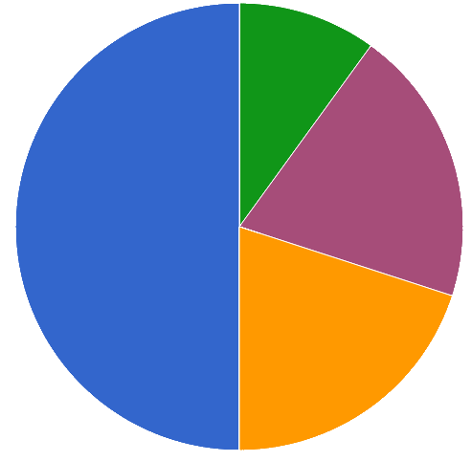
Опрос операторов
Почему не занимаетесь маркетингом?
Неправда, занимаемся
10 %
50 %
20 %
Хотим,
но не знаем, как
Это мракобесие
20 %
И так все хорошо

Slide 4
Переход рынка в зрелую фазу
Большие города:
Конкуренция растет
Продолжаются поглощения
Малые города:
Крупный бизнес тянет щупальца
Стартапы изначально на продажу
И все хотят (и пытаются) жить
по-старому...

Slide 5




Коммодитизация —
когда абоненту все равно у кого покупать услугу, лишь бы она была дешевле
Электроэнергия
Пшеница
Нефть
Интернет

Slide 6

Живой пример: Украина
Стоимость мегабита: 1,5...3$
Два тарифа: 10 и 100 Мбит/с
Хит сезона: тариф 1000 Мбит/с
ARPU (Интернет): 11$
ARPU (КТВ): 3..3,5$
Точка безубыточности: ~5000 абонентов
Безысходность.

Slide 7

А как должно быть?
AT&T
www.att.com
Все виды услуг
Долгосрочные контракты
Дорого
Агрессивный маркетинг

Slide 8

Как же выжить?
Не пить много
Бросить курить
Делать зарядку по утрам
Все знают, что это нужно, но...

Slide 9
Рецепт не подскажете?
Продавайте все виды услуг
Не давайте ничего бесплатно
Предлагайте несравнимые тарифы
Создавайте «зацепки»

Slide 10
Программа лояльности
Цель: удержание абонентов.
Бонусы начисляются:
за переход на дорогой тариф
за пользование VAS
за своевременную оплату
за оплату крупными суммами
в день рождения
за «стаж»

Slide 11
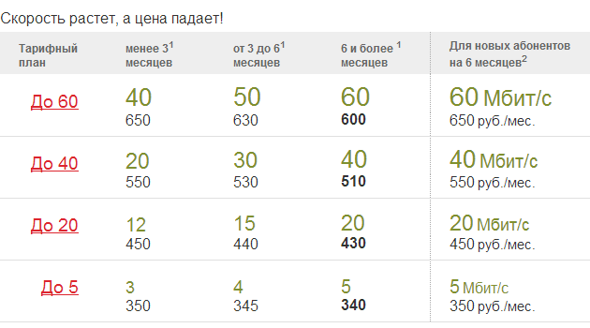
Зацепки: программа лояльности
Что делать с бонусами
1. Предложить выгодные спецтарифы
2. Конвертировать в деньги на счете

Slide 12

Индивидуальные предложения
Конечная цель сегментации рынка:
Каждый платит столько, сколько может заплатить

Slide 13
Индивидуальные предложения (II)
Идеи:
Точная сегментация
Приобщение к VIP ЭЛИТА ЭКСКЛЮЗИВ
Нужно заплатить чуть больше обычного
Проблема: оценка платежеспособности

Slide 14
Индивидуальные предложения (III)
Стоимость услуг
Бизнес-правила
Частота изменения ТП
1: Если... то...
Пользование VAS
2: Если... то...
Приниматель решений
Количество услуг
3: Если... то...
«Стаж» абонента
...
Частота, размер оплаты
n: Если... то...
Своевременность оплаты
Оценка платежеспособности
Входная информация из биллинга
Индивидуальное предложение
(цена, скорость, объем)

Slide 15
Бизнес-правила
Если Стоимость услуг = Высокая
и Частота платежей = Редко
и Сумма платежей = Большая,
то Платежеспособность = Высокая
Можно настраивать для себя
Никакого шаманства с формулами
Никаких количественных оценок
Правил можно сделать сколько угодно

Slide 16
Индивидуальные предложения (IV)
Эффект:
ARPU повышается на 3..10 %
Отток абонентов снижается
Не обязательно придумывать акции
Минимальные затраты
Совместимость с бонусной программой
Простор для маркетингового угара

Slide 17
Спасибо за внимание!
Ждем вопросов и отзывов здесь
и в кулуарах.
Мы в футболках с логотипом
Загляните на наш сайт:
www.hydra-billing.ru

